Slide 1
CUDA编程入门与编程技巧 &&上机实验
刘寿生
2014/12

Slide 2
目录
讲员简介
编程模型回顾
C移植CUDA
存储模型示例
技巧Tips&&练习

Slide 3

讲员简介
2006——承接OpenGL项目，涉及GLSL/CG
2010——涉足CUDA编程
2014——加入周斌老师科研和培训团队
任职助理研究员和CUDA培训师
风格：
周老师之中英混合
孙鑫之边讲边练
NEHE之增量学习
GIT之版本递进

Slide 4
编程模型回顾
需求-大数据通用计算
原生-GPU高性能架构
铺垫-前几代GPU编程
C到CUDA，继承和扩展：
关键字
数组存储
数组索引
函数声明与调用
Notes:
需求-大数据通用计算
原生-GPU高性能架构
铺垫-前几代GPU编程
共同造就了CUDA诞生和发展
C -> CUDA，继承和扩展。扩展体现在：
1.关键字：函数类型、变量类型
2.变量存储：显存的分配、赋值、取值；
3.数组索引：线程ID
4.函数声明与调用；

Slide 5
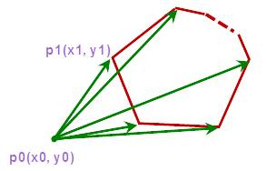
C移植CUDA C程示例
例1
计算一点到多边形各个顶点的距离
公式
d=sqrt( (x1-x0)^2 + (y1-y0)^2 )
图示：
Notes:
例1
计算点到多边形的距离
公式
d=sqrt( (x1-x2)^2 + (y1-y2)^2 )

Slide 6
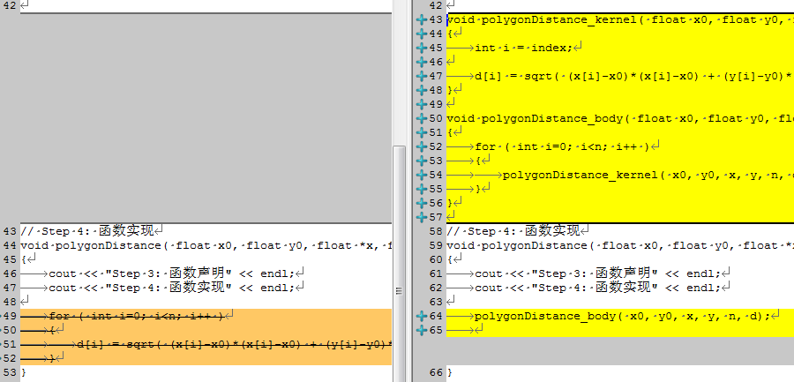
C移植CUDA 预备
循环变嵌套函数
数组索引变量化
Notes:
例1
计算点到多边形的距离
公式
d=sqrt( (x1-x2)^2 + (y1-y2)^2 )

Slide 7
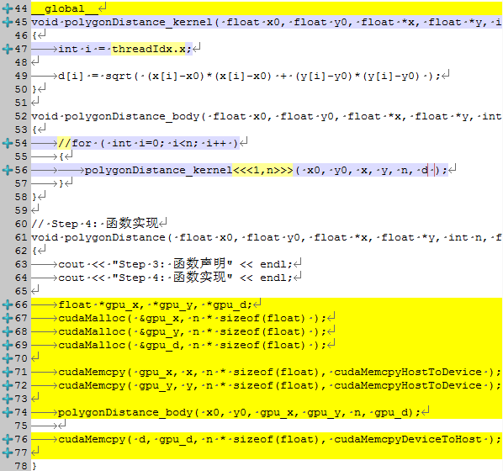
C移植CUDA 新模型
Notes:
C编程模型
关键字
变量存储
数组索引
函数声明与调用

Slide 8
C移植CUDA 新模型
 | 原模型 | 新模型
关键字 |  | __global__
数组索引 | for (i) | threadIdx.x
函数调用 | func ( ) | func <<<1,n>>> ( )
数组存储 | malloc | cudaMalloc cudaMemcpy
Notes:
C编程模型
关键字
变量存储
数组索引
函数声明与调用

Slide 9
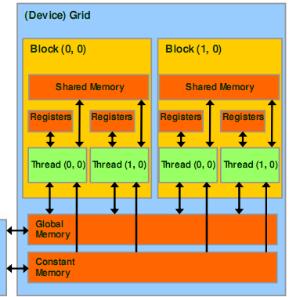
存储模型 示例
例1用到： register memory
常用的还有global/constant/shared memory，下面延伸介绍后面三种存储器的用法。
例1升级：共享点坐标
Notes:
例1用到： register memory，常用的还有global/constant/shared memory，下面延伸介绍后面三种存储器的用法。
例1升级：共享点坐标
global memory、constant memory、shared memory。

Slide 10
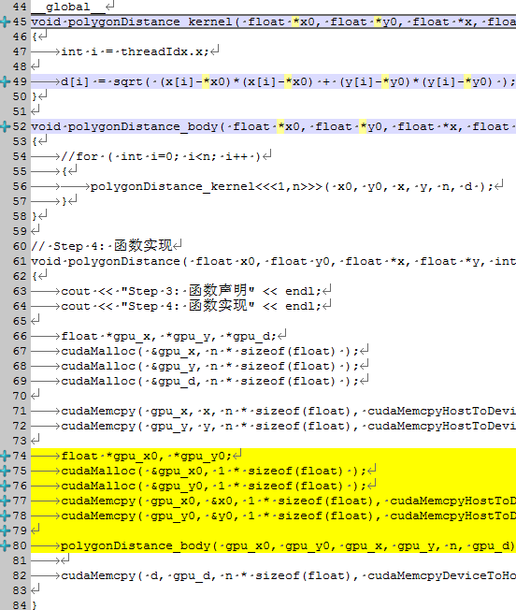
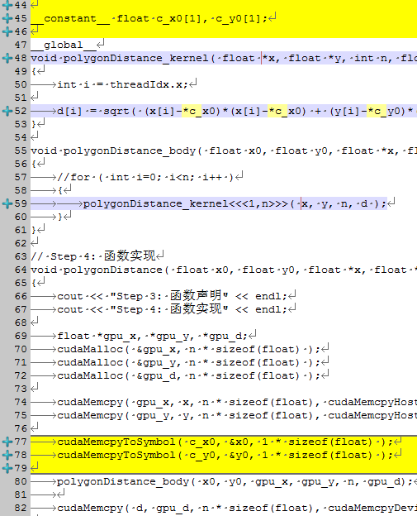
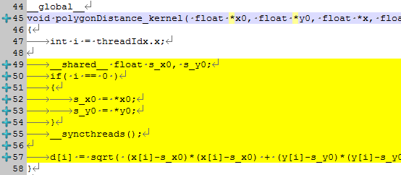
存储模型 示例

Slide 11
存储模型 示例
 | 声明 | 赋值
register | device | device
global | host | cudaMemcpy
constant | global | cudaMemcpyToSymbol
shared | device | __syncthreads()
Notes:
C编程模型
关键字
变量存储
数组索引
函数声明与调用

Slide 12
技巧Tips
异常处理
结果验证
错误定位
线程配置
线程数目32的倍数
线程数目超过阈值
测时对比
调用helper_timer.h
注意Synchronize
线程数目(问题规模)多大时，GPU发挥的性能赶超CPU？
Notes:
结果验证， C和CUDA各执行一遍，对比结果；

Slide 13
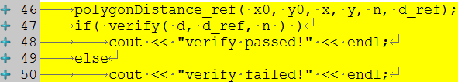
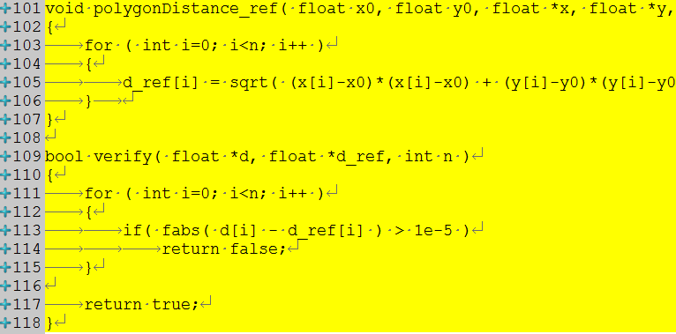

技巧Tips 异常处理

Slide 14
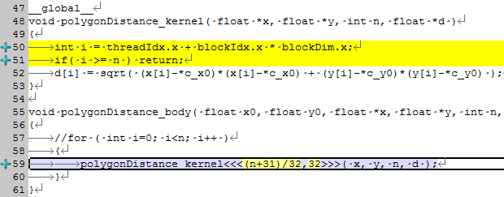
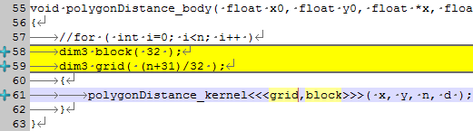
技巧Tips 线程配置——32的倍数

Slide 15

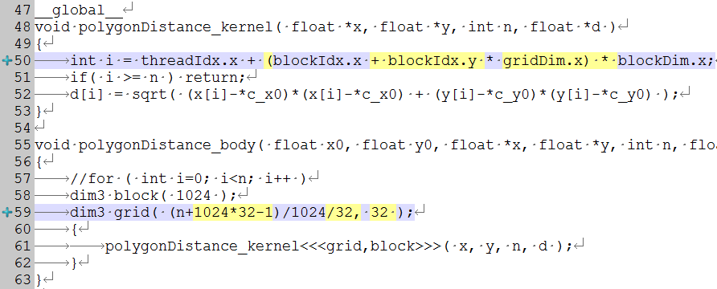
技巧Tips 线程配置——超过阈值
int n = 10000000;
int n = 100000000;
Notes:
例1用到： register memory，常用的还有global/constant/shared memory，下面延伸介绍后面三种存储器的用法。
例1升级：共享点坐标
global memory、constant memory、shared memory。

Slide 16
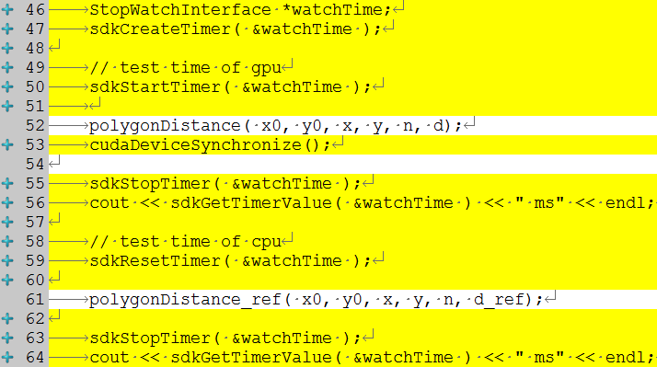
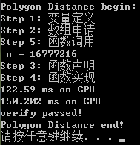
技巧Tips 测时对比

Slide 17
练习
例1延伸
在例1的基础上求平均距离（reduction）
公式
sum( d[i] ) / n
新例子——例2，矩阵相乘
C算法
CUDA算法
C优化-block
CUDA优化
…
Notes:
新例子——例2，矩阵相乘
C算法
CUDA算法
C优化-block
CUDA优化 … …

